Slide 1
ỨNG DỤNG KỸ THUẬT HỌC MÁY XỬ LÝ BÀI TOÁN TRÊN TẬP DỮ LIỆU NHỮNG CUỘC KHỦNG BỐ Ở MỸ
ĐỒ ÁN MÔN DỮ LIỆU LỚN
CHỦ ĐỀ:
GVHD : Ths. Nguyễn Hồ Duy Tri LỚP : IS405.N11.HTCL
01

Slide 2
THÀNH VIÊN
1. Trần Nhật Tân MSSV: 19522177
2. Lê Thế Tiệm MSSV: 19522330
3. Huỳnh Quốc Khánh MSSV: 19521677
4. Bùi Ngọc Thành MSSV: 19522220
02

Slide 3
NỘI DUNG
Tổng quan đề tài
Tiền xử lý dữ liệu
01
02
Thuật toán khai thác
Kết quả đạt được
03
04
Giới thiệu tổng quan đề tài và dữ liệu
Kỹ thuật tiền xử lý dữ liệu và các bước xử lý
Mô tả thuật toán sử dụng, code thuật toán
Thu thập kết quả đã đạt được và đưa ra kết luận
03

Slide 4
01
Tổng quan đề tài
Giới thiệu tổng quan đề tài và dữ liệu
04

Slide 5

LÝ DO CHỌN ĐỀ TÀI
Khủng bố là hoạt động phá hoại, đe dọa bằng lời nói, hình ảnh hoặc video giết người do cá nhân hoặc tổ chức thực hiện làm thiệt mạng người, đặc biệt là thường dân, hoặc gây tổn thất cho xã hội và cộng đồng.
Một đặc tính thống nhất của khủng bố là việc sử dụng bừa bãi bạo lực đối với những người không có khả năng chống cự với mục đích là sự nổi tiếng cho một nhóm, một phong trào, một cá nhân hoặc gây áp lực lên đối thủ chính trị.
05

Slide 6

LÝ DO CHỌN ĐỀ TÀI
Chúng ta không thể thay đổi thực tế mà chúng ta không hiểu đầy đủ, vì vậy nhóm sẽ tìm hiểu một số dữ liệu liên quan về chủ đề này.
Nhận thấy tầm quan trọng ấy, nhóm tập trung nghiên cứu ứng dụng giải thuật K-Means để phân cụm những cuộc tấn công ở các thành phố trong United State từ đó đề ra những chiến lược phù hợp giúp chống lại những cuộc khủng bố, góp phần mang lại an toàn cho người dân và xã hội.
06

Slide 7
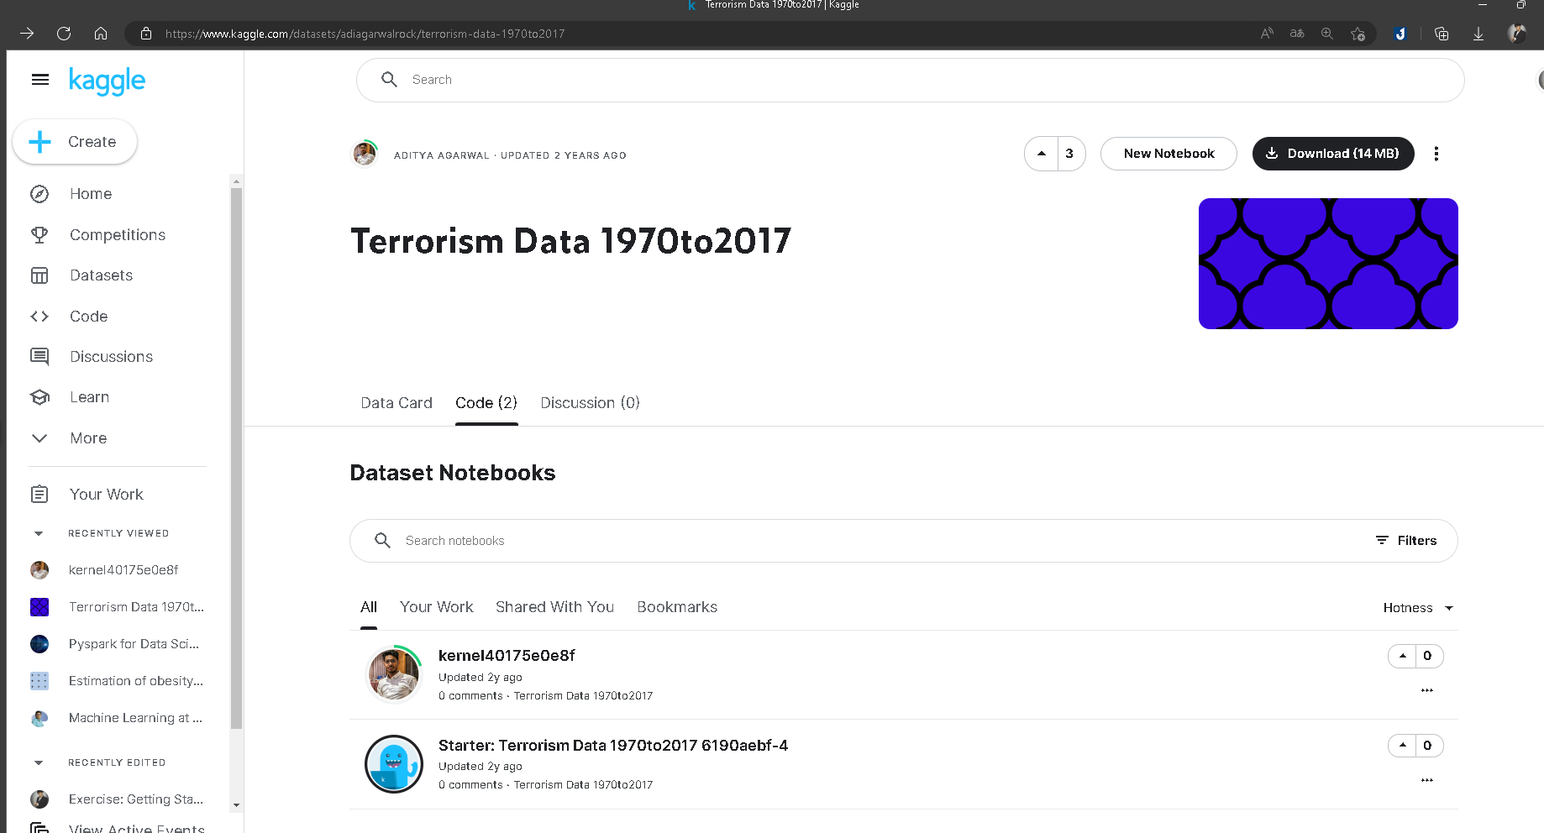
MÔ TẢ DỮ LIỆU GỐC
Dữ liệu được lấy từ trang web Kaggle
Tên nguồn dữ liệu: Terrorism Data 1970to2017
Nguồn dữ liệu: https://www.kaggle.com/datasets/adiagarwalrock/terrorism-data-1970to2017/code
Mô tả dữ liệu: Đây là một cơ sở dữ liệu nguồn mở bao gồm thông tin về các cuộc tấn công khủng bố trên toàn thế giới từ năm 1970 đến năm 2017. Bộ dữ liệu này bao gồm dữ liệu có hệ thống về các vụ khủng bố trong nước cũng như quốc tế đã xảy ra trong khoảng thời gian này.
07

Slide 8
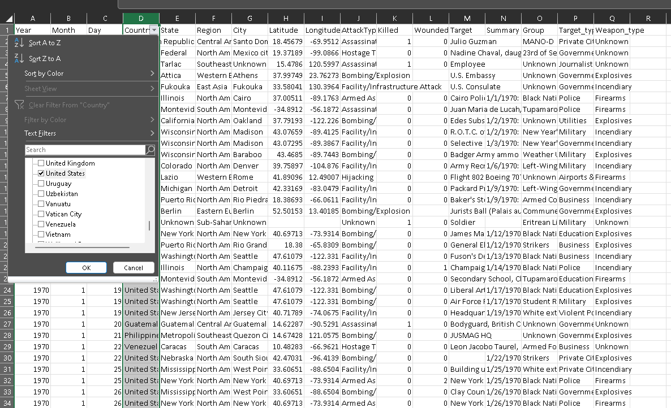
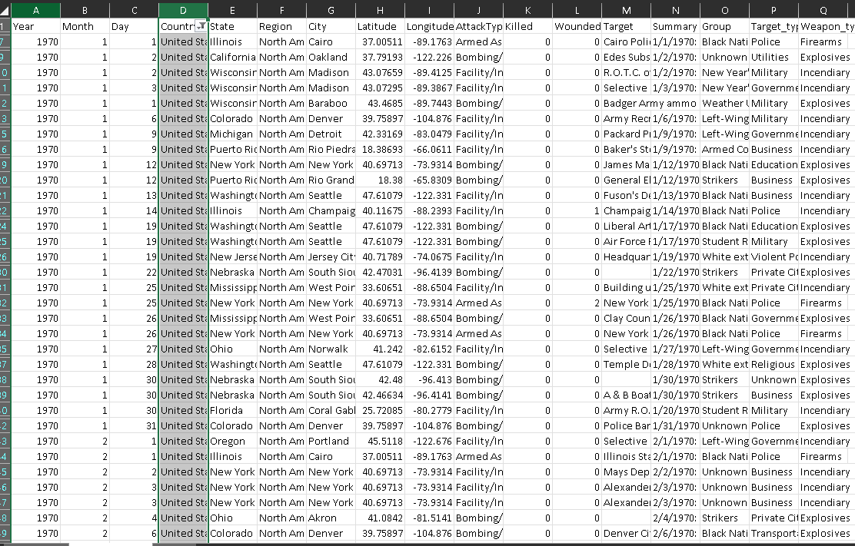
MÔ TẢ DỮ LIỆU GỐC
Vì tập dữ liệu bao gồm nhiều quốc gia, ta tiến hành lọc cột Country = United State để lấy ra những cuộc khủng bố của nước Mỹ, sau đó lưu file csv mới -> Terrorism-in-US.csv
08

Slide 9
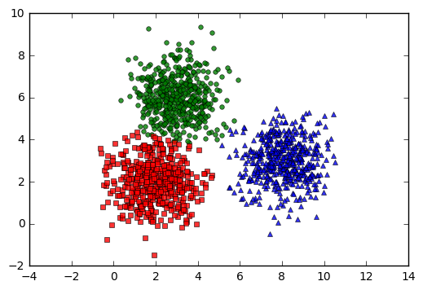
MÔ TẢ BÀI TOÁN
Mục tiêu của bài toán này là xây dựng một mô hình học máy để phân cụm cuộc khủng bố tại Mỹ để từ đó đưa ra các chiến lược phù hợp nhằm giúp chống lại những cuộc khủng bố, góp phần mang lại an toàn cho người dân và xã hội.
Đây là project học máy kĩ thuật gom cụm với học không giám sát.
09

Slide 10
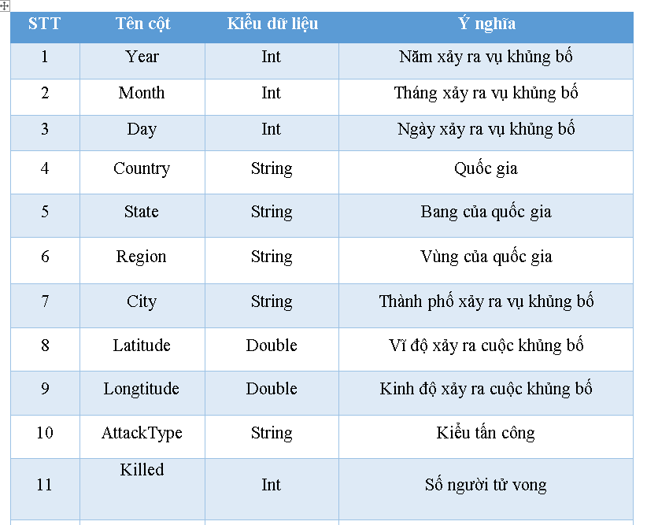
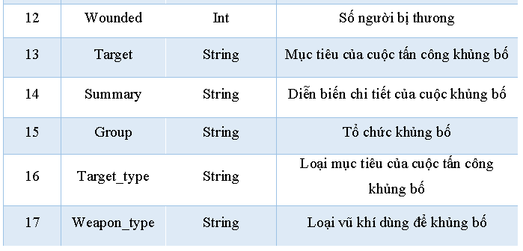
Ý NGHĨA CÁC THUỘC TÍNH DỮ LIỆU
Dữ liệu gồm 17 cột và 2837 dòng. Mỗi dòng là 1 cuộc khủng bố.
10

Slide 11
NỘI DUNG
Tổng quan đề tài
Tiền xử lý dữ liệu
01
02
Thuật toán khai thác
Kết quả đạt được
03
04
Giới thiệu tổng quan đề tài và dữ liệu
Kỹ thuật tiền xử lý dữ liệu và các bước xử lý
Mô tả thuật toán sử dụng, code thuật toán
Thu thập kết quả đã đạt được và đưa ra kết luận
11

Slide 12

02
Tiền xử lý dữ liệu
Kỹ thuật tiền xử lý dữ liệu và các bước xử lý
12

Slide 13





CÁC BƯỚC TIỀN XỬ LÝ DỮ LIỆU
Tìm cột không cần thiết.
Tìm cột thiếu dữ liệu.
Tìm những cột chỉ có 1 giá trị.
Chuyển các thuộc tính Object thành Numeric
Mô tả các thành phần của dữ liệu
13

Slide 14
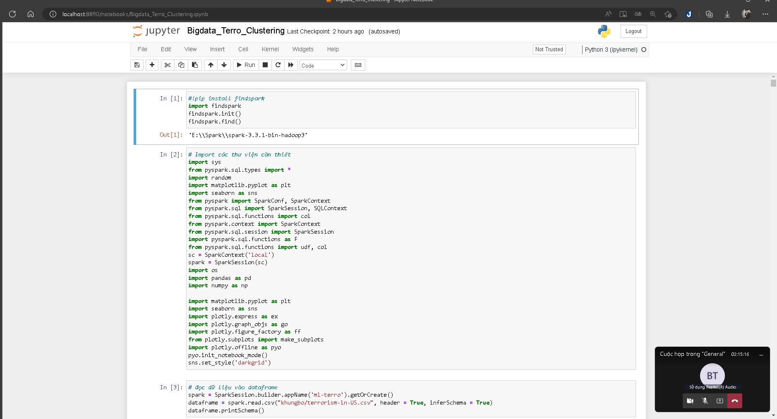
DEMO
14

Slide 15
NỘI DUNG
Tổng quan đề tài
Tiền xử lý dữ liệu
01
02
Thuật toán khai thác
Kết quả đạt được
03
04
Giới thiệu tổng quan đề tài và dữ liệu
Kỹ thuật tiền xử lý dữ liệu và các bước xử lý
Mô tả thuật toán sử dụng, code thuật toán
Thu thập kết quả đã đạt được và đưa ra kết luận
15

Slide 16

03
Thuật toán khai thác
Mô tả thuật toán sử dụng, code thuật toán
16

Slide 17
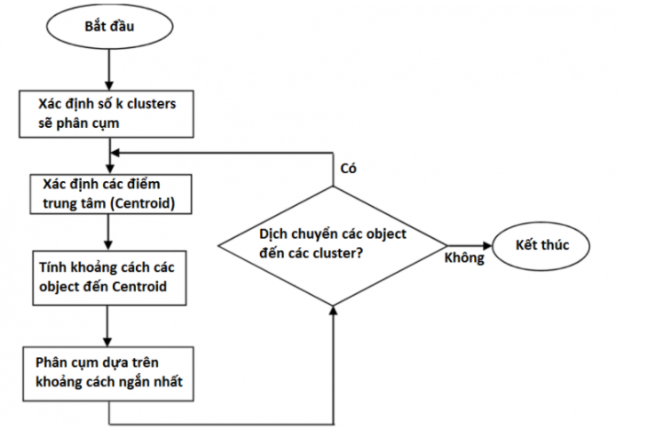
THUẬT TOÁN K-MEAN
17

Slide 18
CÁC BƯỚC THỰC HIỆN THUẬT TOÁN K-MEAN
Thuật toán K-Means thực hiện qua các bước chính sau:
1. Chọn ngẫu nhiên K tâm (centroid) cho K cụm (cluster). Mỗi cụm được đại diện bằng các tâm của cụm.
2. Tính khoảng cách giữa các đối tượng (objects) đến K tâm (thường dùng khoảng cách Euclidean và Manhattan)
3. Nhóm các đối tượng vào nhóm gần nhất.
4. Xác định lại tâm mới cho các nhóm.
5. Thực hiện lại bước 2 cho đến khi không có sự thay đổi nhóm nào của các đối tượng.
18

Slide 19
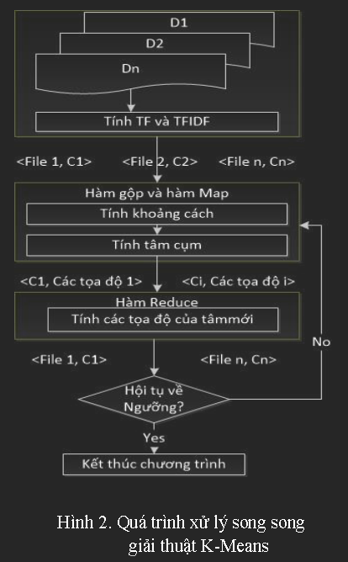
K-MEAN XỬ LÝ SONG SONG
Map:
Cho một điểm và tập hợp các tâm cụm.
Tính khoảng cách từ điểm đó đến từng tâm cụm.
Phát ra điểm đó và tâm cụm gần nó nhất.
Reduce:
Cho tâm cụm và các điểm thuộc cụm đó.
Tính tâm cụm mới cho từng cụm bằng cách lấy trung bình cộng của tất các các điểm dữ liệu đã được gán vào cluster đó.
Phát ra tâm cụm mới.
19

Slide 20
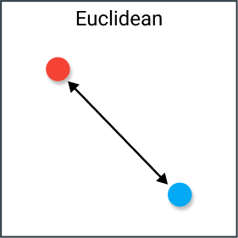
KHOẢNG CÁCH EUCLIDEAN
Khoảng cách Euclid giữa hai điểm trong không gian Euclid là độ dài của đoạn thẳng nối hai điểm đó. Là thước đo khoảng cách tốt nhất có thể được giải thích là độ dài của một đoạn nối hai điểm.
20

Slide 21
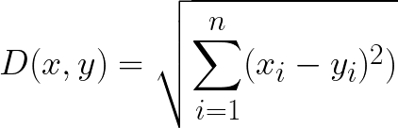
KHOẢNG CÁCH EUCLIDEAN
Với xi, yi là tọa độ của các data point.
21

Slide 22
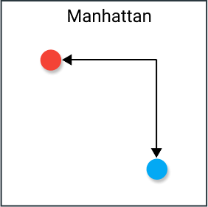
KHOẢNG CÁCH MANHATTAN
Khoảng cách Manhattan tính toán sự khác biệt tuyệt đối giữa các tọa độ của các cặp đối tượng. Nó còn được gọi là khoảng cách L1​ (hay Taxicab/City Block distance).
22

Slide 23
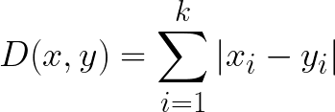
KHOẢNG CÁCH MANHATTAN
Với xi, yi là tọa độ của các data point.
23

Slide 24
KHOẢNG CÁCH MANHATTAN
Với xi, yi là tọa độ của các data point.
24

Slide 25
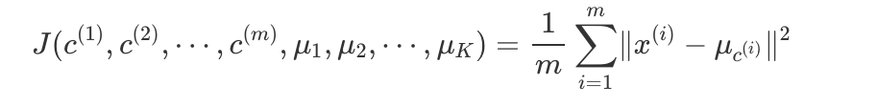
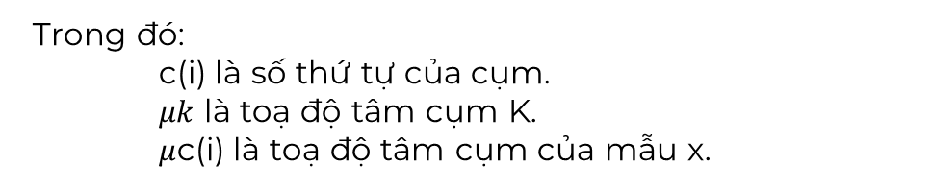
HÀM COST
Hàm cost dùng để tính tổng bình phương khoảng cách từ các điểm đến tâm tương ứng của chúng. Hàm này được dùng với mục đích tối thiểu hoá chi phí tính toán vì bước này liên quan đến việc gán một điểm dữ liệu cho cụm gần nhất có thể.
Trong đó:
c(i) là số thứ tự của cụm.
$μk$ là toạ độ tâm cụm K.
$μ$c(i) là toạ độ tâm cụm của mẫu x.
25

Slide 26
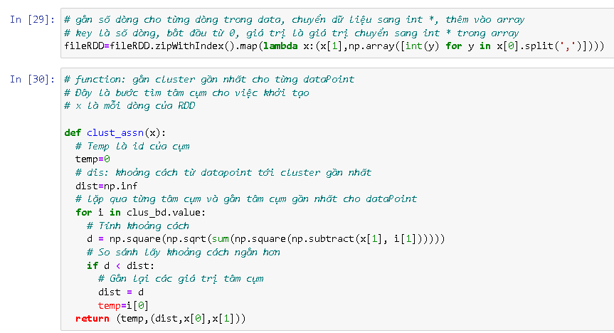
HÀM GÁN CLUSTER
26

Slide 27
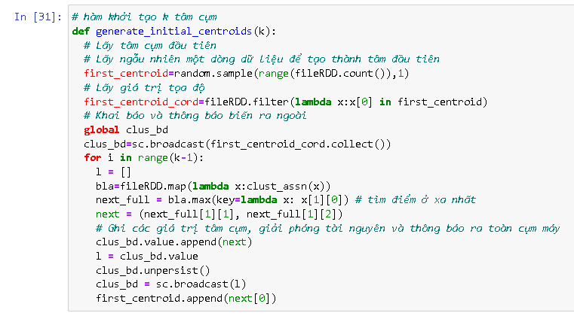
HÀM KHỞI TẠO TÂM CỤM
27

Slide 28
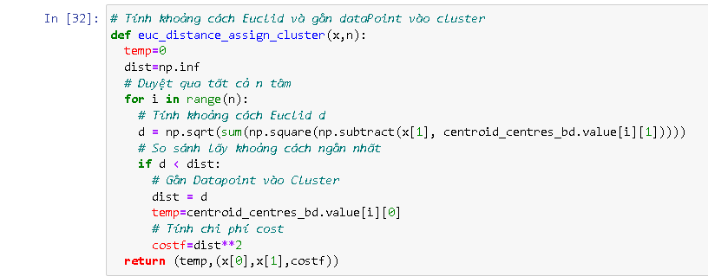
HÀM TÍNH KHOẢNG CÁCH EUCLID
28

Slide 29
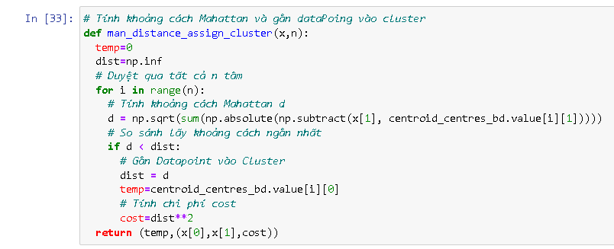
HÀM TÍNH KHOẢNG CÁCH MANHATTAN
29

Slide 30
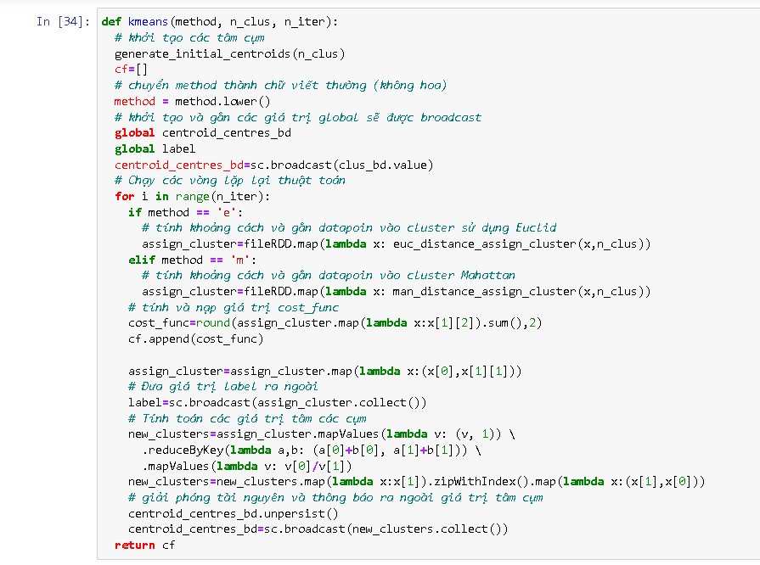
HÀM K-MEANS
30

Slide 31
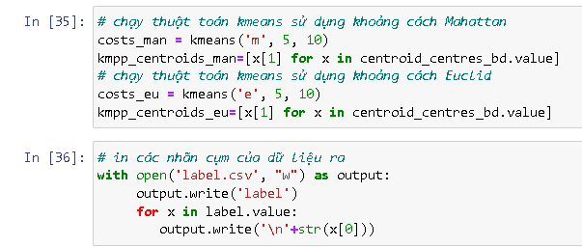
KHỞI CHẠY K-MEANS
31

Slide 32
DEMO
32

Slide 33
NỘI DUNG
Tổng quan đề tài
Tiền xử lý dữ liệu
01
02
Thuật toán khai thác
Kết quả đạt được
03
04
Giới thiệu tổng quan đề tài và dữ liệu
Kỹ thuật tiền xử lý dữ liệu và các bước xử lý
Mô tả thuật toán sử dụng, code thuật toán
Thu thập kết quả đã đạt được và đưa ra kết luận
33

Slide 34

04
Kết quả đạt được
Thu thập kết quả đã đạt được và đưa ra kết luận
34

Slide 35
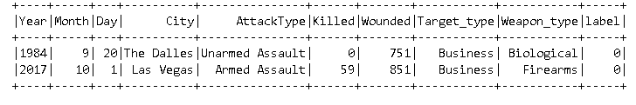
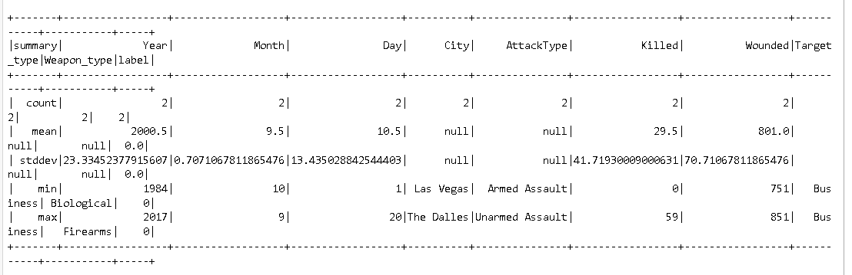
KẾT QUẢ CỤM 0
Ý nghĩa phân cụm: những cuộc khủng bố ở cụm 0 chủ yếu là khủng bố theo loại “Assault” với chỉ có hai cuộc khủng bố nhưng có số người chết và bị thương rất cao.
35

Slide 36
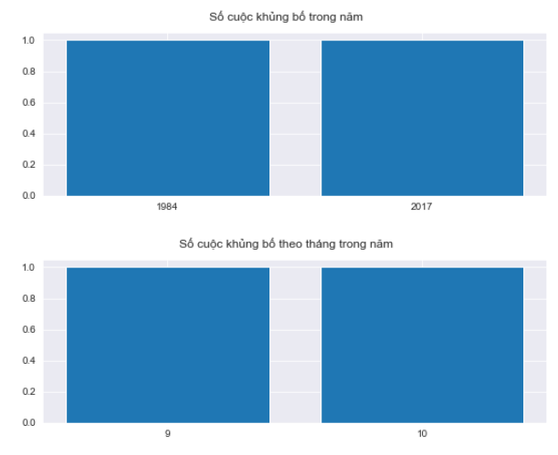
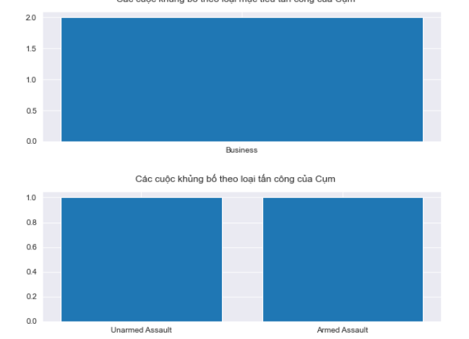
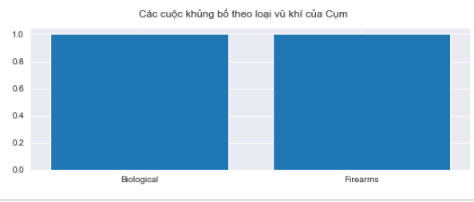
KẾT QUẢ CỤM 0
Năm 1984 và 2017 là 2 năm diễn ra các cuộc khủng bố của cụm 0, mục tiêu của cụm 0 là Business và loại vũ khí là Biological và Firearms.
36

Slide 37
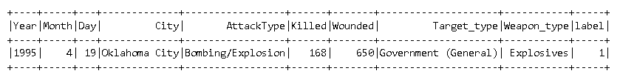
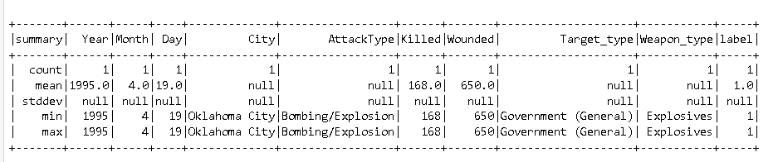
KẾT QUẢ CỤM 1
Ý nghĩa phân cụm: có 1 cuộc khủng bố ở cụm 1 là khủng bố theo loại “bombing/Explosion” với số người chết và bị thương khá cao.
37

Slide 38
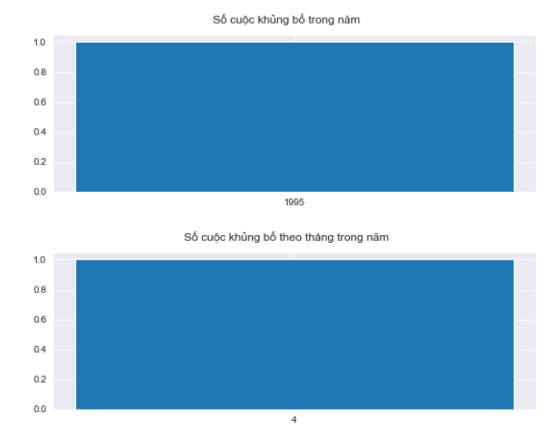
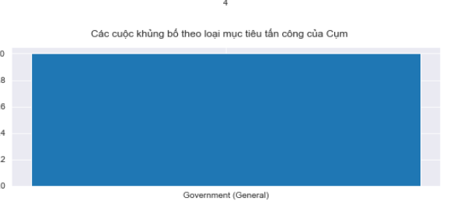
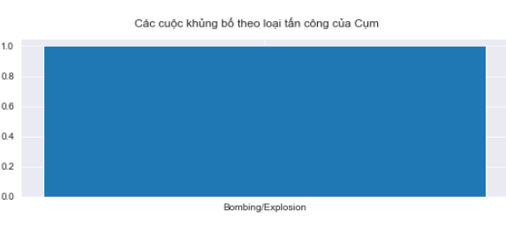
KẾT QUẢ CỤM 1
Năm 1995 là năm diễn ra các cuộc khủng bố của cụm 1, mục tiêu của cụm 1 là Government và loại vũ khí là Bombing/explosion.
38

Slide 39
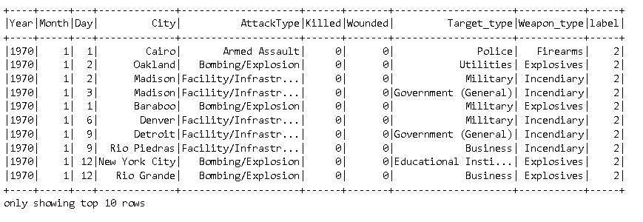
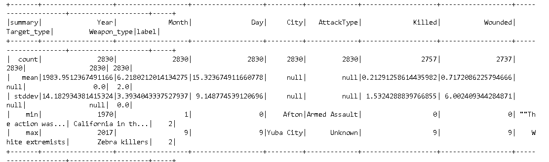
KẾT QUẢ CỤM 2
Ý nghĩa phân cụm: Đây là cụm có nhiều cuộc khủng bố nhất kéo dài từ năm 1967 đến năm 2017.
39

Slide 40
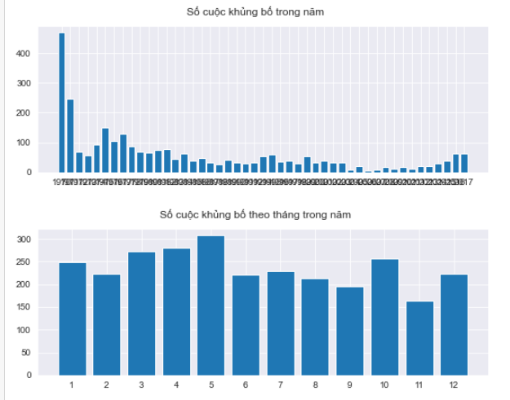
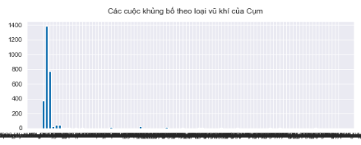
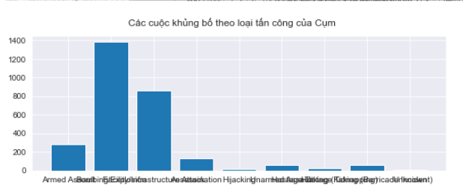
KẾT QUẢ CỤM 2
Đa số cuộc khủng bố là nhắm vào các “Doanh nghiệp” với gần 1400 cuộc khủng bố.
Thể thức chính mà bọn khủng bố sử dụng là “Đánh bom/Vụ nổ” và thấp nhất là sử dụng “Vũ khí giả”
40

Slide 41
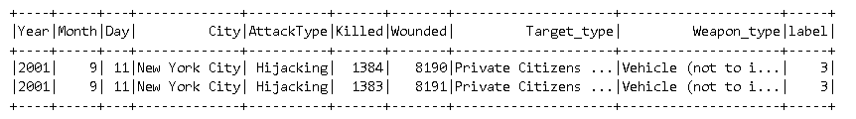
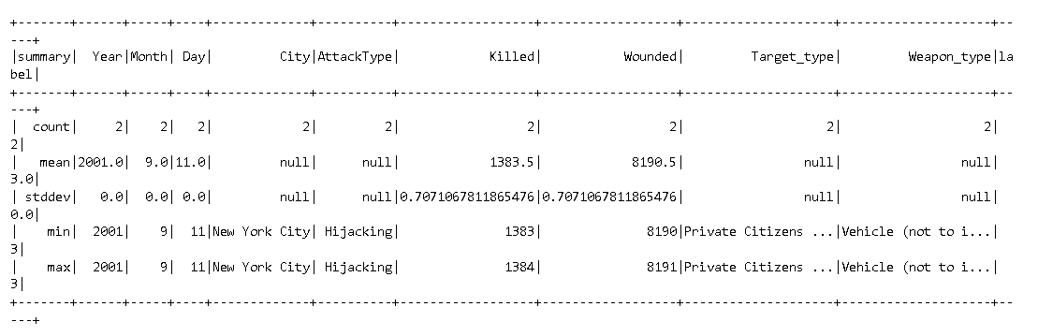
KẾT QUẢ CỤM 3
đây là cụm có 2 cuộc khủng bố nhắm vào các máy bay
41

Slide 42
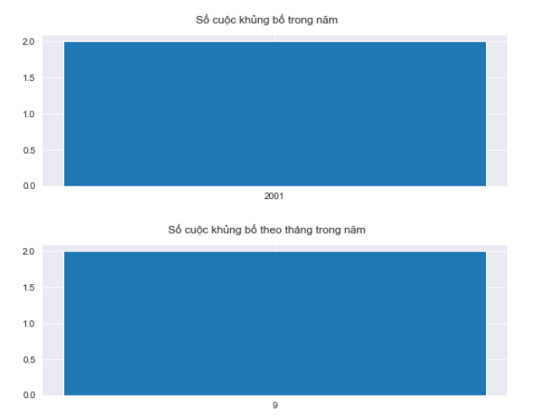
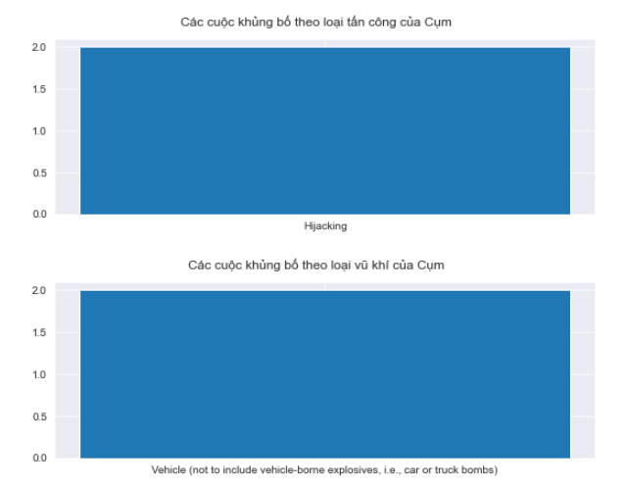
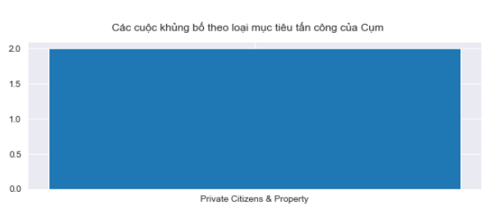
KẾT QUẢ CỤM 3
Phân tích: 2 cuộc khủng bố xảy ra vào tháng 9 năm 2021 và mục tiêu được nhắm đến là các cư dân và tài sản riêng của họ. Cả 2 cuộc khủng bố không có sự chênh lệch về số người tử vong và bị thương.
42

Slide 43
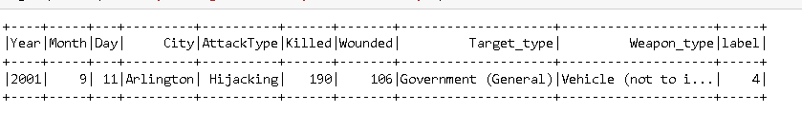
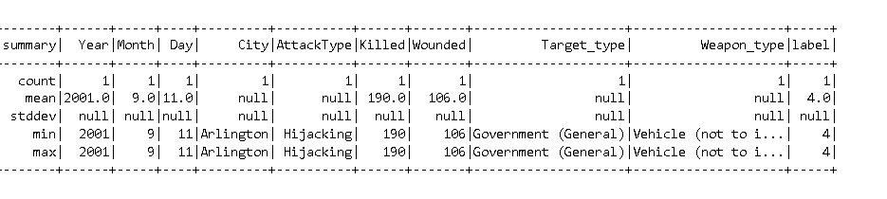
KẾT QUẢ CỤM 4
Ý nghĩa phân cụm: cuộc khủng bố thuộc cụm 4 có loại tấn công là “Hijacking”
43

Slide 44
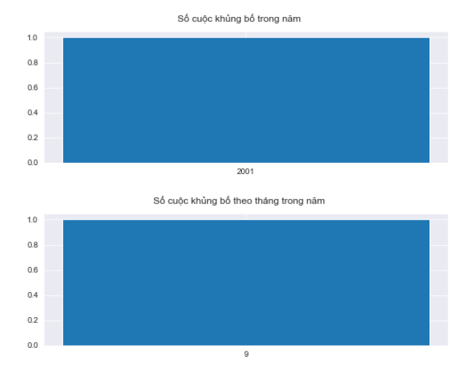
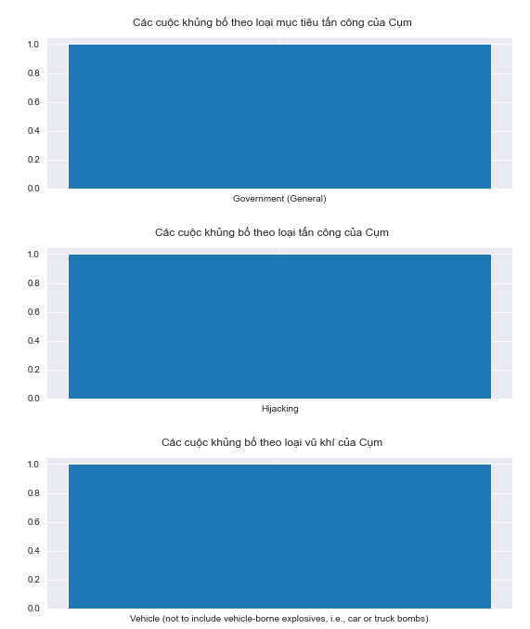
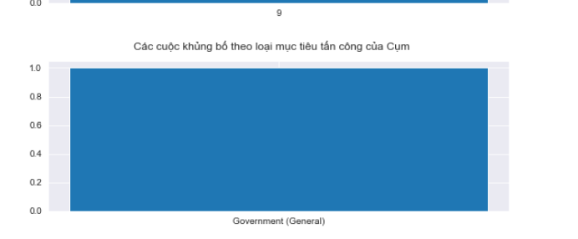
KẾT QUẢ CỤM 4
cuộc khủng bố xảy ra vào tháng 9 năm 2021 và mục tiêu bị nhắm đến là chính phủ.
44

Slide 45
Kết quả mà nhóm đạt được sau khi hoàn thành đồ án:
Hiểu được vấn đề và cách giải quyết bài toán phân cụm.
Áp dụng được các phương pháp để tiền xử xử lý dữ liệu.
Đánh giá được kết quả các cụm.
Tối ưu hóa được thuật toán sử dụng.
Đưa ví dụ thực tế vào trong bài toán.
45

Slide 46
SO SÁNH VÀ ĐÁNH GIÁ
46

Slide 47
ƯU NHƯỢC ĐIỂM:
Ưu điểm:
Thuật toán K-Means có ưu điểm là đơn giản, dễ hiểu và cài đặt.
Ứng dụng được các Distance Measure để thực hiện bài toán.
Áp dụng được phương pháp so sánh và đánh giá mô hình.
Nhược điểm:
Hiệu quả của thuật toán phụ thuộc vào việc chọn số nhóm K (phải xác định trước) và chi phí cho thực hiện vòng lặp tính toán khoảng cách lớn khi số cụm K và dữ liệu phân cụm lớn.
Chưa ứng dụng thêm các Distance Measure khác vào xử lý bài toán.
Chưa nghiên cứu tìm thêm một số thuật toán khác tối ưu hơn.
47

Slide 48
HƯỚNG MỞ RỘNG:
Có thể phân cụm để chỉ rõ về các thành phố và đặc trưng của mục tiêu tất công trong thành phố đó từ đó có các chiến lược bảo vệ hợp lý cho khu vực.
Ứng dụng kết quả đề tài vào các dự án theo hướng phân tích mạng xã hội.
Sử dụng nhiều tập dataset khác để đánh giá hiệu năng của mô hình.
Tiếp tục tối ưu các thuật toán sử dụng để đưa ra kết quả chính xác và thời gian nhanh hơn.
Kết hợp các thuật toán lại thành một mô hình hoàn chỉnh.
48

Slide 49
CÁM ƠN THẦY VÀ CÁC BẠN ĐÃ LẮNG NGHE
49

